Slide 1
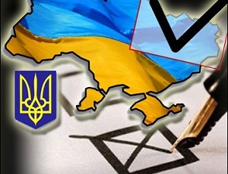
Вибори 2014: Кандидати в Президенти України

Slide 2
Виборча кампанія з позачергових виборів Президента України в самому розпалі. Центральна виборча комісія завершила реєстрацію кандидатів в Президенти: балотуються 23 людини. Як відомо, момент електоральної істини призначений на 25 травня 2014 року.

Slide 3
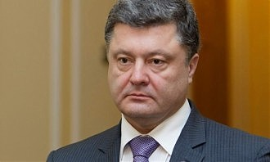
Петро Порошенко
Позафракційний народний депутат України (самовисуванець ) . Порошенко - важкоатлет української політики. Соціологи в унісон заявляють про його великі електоральні перспективи . Сам Порошенко розраховує на перемогу в 1 -му турі. Він заручився підтримкою лідера " Удару" Віталія Кличка , а також викликав схвалення голови "Свободи " Олега Тягнибока. Перший з них навіть звернувся до екс-прем'єра Юлії Тимошенко з проханням підтримати Порошенка на виборах.
Серед ініціатив Порошенка - провести дострокові парламентські вибори , посилити обороноздатність і економіку , а також побороти сепаратизм . Також він пообіцяв не звільняти Яценюка з посади прем'єр- міністра у разі своєї перемоги .

Slide 4
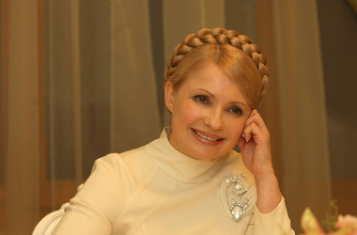
Юлія Тимошенко
Лідер ВО "Батьківщина". Тимошенко - другий з беруть участь у президентській кампанії важковаговиків. Тимошенко дещо здивувала громадськість своєю декларацією про майно, доходи та витрати, опублікованій Центральною виборчою комісією. Так, за 2013 екс-прем'єр отримала 180 тис. грн сукупного доходу. Всю суму Тимошенко отримала у вигляді зарплати, інших виплат і премій, нарахованих відповідно до умов трудового або цивільно-правового договору. Також вона має квартиру площею 59,4 кв. м.

Slide 5
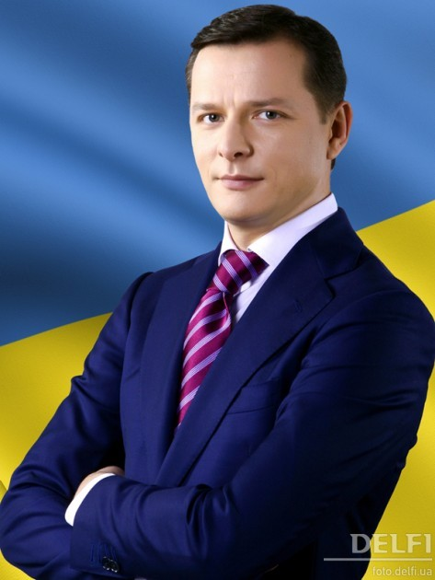
Олег Ляшко
Лідер Радикальної партії , позафракційний народний депутат України . Шанси Ляшко стати главою держави , природно , не слід перебільшувати. Втім , що точно - епатажу під час кампанії бути . У 2013 р. Ляшко отримав 195 тис. 971 грн сукупного доходу. Згідно з його декларацією , з цієї суми 195 тис. 671 грн становить зарплата , ще 300 грн - авторська винагорода , інші доходи від реалізації майнових прав інтелектуальної власності .
Ляшко володіє земельною ділянкою площею 1,26 га , двома квартирами - 95,5 кв. м і 367,2 кв. м (під сімейний дитячий будинок ) і гаражем площею 127,5 кв. м. Також лідер Радикальної партії має три легкові автомобілі - Toyota Prado 2004 року випуску , Mercedes Benz 2006 року випуску і Land - Rover Range - Rover 2008 року випуску. Члени сім'ї Ляшко , серед яких значаться цивільна дружина та їх спільна дочка , в 2013 р. не отримали ніякого доходу . При цьому в їх власності перебуває 1 / 4 квартири , площею 20,5 кв. м.

Slide 6
Олег Царьов
Народний депутат України від фракції Партії регіонів ( самовисуванець ) . Його висунення обросло шлейфом скандальності . На партійних праймеріз за Царьова був відданий лише один голос. Більшість облорганізацій ПР вустами секретаря президії ПР Бориса Колесникова пригрозили йому виключенням у разі , якщо він не зніме свою кандидатуру.
У 2013 р. Царьов отримав 234 тис. 149 грн сукупного доходу. Має земельні ділянки площею 1 тис. 348 кв. м та 1 тис. 502 кв. м , житловий будинок ( 154 кв. м) і квартиру (64,5 кв. м).
Крім того , він володіє легковим автомобілем Lexus LS 600 HL 2007 випуску і Toyota Camry 2007 р. випуску .
Члени сім'ї Царьова , серед яких значиться лише дружина , дві дочки і два сини , в 2013 р. заробили 1 млн 834 тис. 792 грн сукупного доходу. З них заробітна плата становить - 17 тис. 149 грн , дивіденди і відсотки - 100 тис. грн , дохід від відчуження рухомого та нерухомого майна - 348 тис. 243 грн і дохід від проведення підприємницької та незалежної професійної діяльності - 1 млн 369 тис. 400 грн.

Slide 7
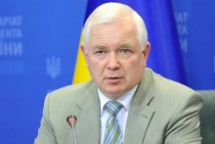
Микола Маломуж
Екс- глава Служби зовнішньої розвідки України ( самовисуванець). Зараз Маломуж- радник голови Служби зовнішньої розвідки України . У 2013 р. він отримав 313 тис. 130 грн сукупного доходу. З цієї суми 249 тис. 130 грн складає заробітна плата , ще 64 тис. грн. - Дохід від відчуження рухомого та нерухомого майна . Маломуж володіє квартирою площею 81,1 кв. м , при цьому ніяких транспортних засобів в його власності немає.
Дружина Маломужа , яка записана в декларації як його єдиний член сім'ї , в 2013 р. отримала 2 млн 771 тис. 370 грн доходу , з яких 80 тис. 520 грн - заробітна плата , 2 млн 564 тис. 358 грн - спадок , 126 тис . 492 грн. - Дохід від відчуження рухомого та нерухомого майна . У власності дружини Маломужа перебуває земельна ділянка площею 511 кв. м , житловий будинок площею 208,3 кв. м , дві квартири площею 55,2 кв. м і 111,8 кв. м , а також легковий автомобіль Toyota Auris 2008 року випуску.

Slide 8
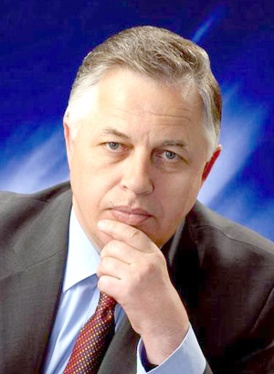
Петро Симоненко
Лідер Комуністичної партії України . У 2013 р. Симоненко отримав 314 тис. 315 грн сукупного доходу. Відзначимо , що суму в 241,3 тис. грн Симоненко отримав у вигляді зарплати , інших виплат і премій , нарахованих відповідно до умов трудового або цивільно -правового договору , а 73 тис. грн склав доход від відчуження рухомого та нерухомого майна . Також Симоненко має земельну ділянку площею 1,2 тис. кв. м і квартиру - 70 кв. м.
Члени сім'ї Симоненко , серед яких значаться дружина , дочка і син , мають дві квартири ( 75 кв. М і 153,2 кв. М). Сума коштів Симоненко на банківських рахунках і в інших фінустановах становить 170,2 тис. грн , у тому числі 128,3 тис. грн вкладених в 2013 р. .

Slide 9
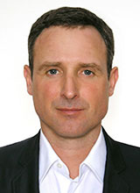
Андрій Гриненко
Підприємець ( самовисуванець ) . 1970 року народження , освіта вища , проживає в Харкові , фізична особа - підприємець , безпартійний. У 2013 р. отримав 5 млн 604 тис. 055 грн сукупного доходу. З цієї суми 4 млн 384 тис. 617 грн становлять подарунки , призи , виграші , 719 тис. 438 грн. - Дохід від здійснення підприємницької і незалежної професійної діяльності , ще 500 тис. грн - інші доходи .
Гриненко володіє двома земельними ділянками площею 1760 кв. м і 2460 кв. м , садовим будинком площею 169,6 кв. м та іншим нерухомим майном площею 1211,3 кв. м.
Також у нього легковий автомобіль Mercedes Benz GL 500 2008 року випуску , гідроцикл Bombardier GTX IS LTD 260 2012 року випуску , квадроцикл Bombardier Outlander 2011 випуску і баггі Bombardier Commander 1000 2011 випуску .

Slide 10
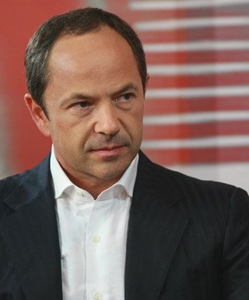
Сергій Тігіпко
Нардеп від Партії регіонів. Його висунення не схвалили в Партії регіонів. У 2013 р. Тігіпко отримав 263 млн 579 тис. 662 грн сукупного доходу. З цієї суми зарплата та інші виплати та нарахування становлять 235 тис. 332 грн ; дивіденди і відсотки - 239 млн 507 тис. 137 грн , дохід від відчуження рухомого та нерухомого майна - 592,331 грн , дохід від відчуження цінних паперів - 23 млн 244 тис. 862,5 грн.
Крім того , на рахунках у банках Тігіпко тримає 1 млн 306 тис. 828 грн , у цінних паперах за кордоном - 140 млн 037 тис. 306 грн. Також Тігіпко інвестував 31 млн 790 тис. грн. до статутного капіталу товариства і підприємств.
Згідно з декларацією , Тігіпко має квартиру площею 40 кв. м і земельна ділянка площею 33 тис. 966 кв. м. Крім того , він орендує шість легкових автомобілів: BMW 7601 2009 року випуску , Lexus LX 2006 року випуску , Toyota Prado 2007 року випуску , Mercedes - Benz S 500 2011 випуску , Land Rover 20077 року випуску, і Volkswagen Multivan 2010 року випуску .
Члени сім'ї Тігіпка , серед яких значаться дружина , дочка і два сини в 2013 р. заробили 8 млн 596 тис. 627 грн сукупного доходу.

Slide 11
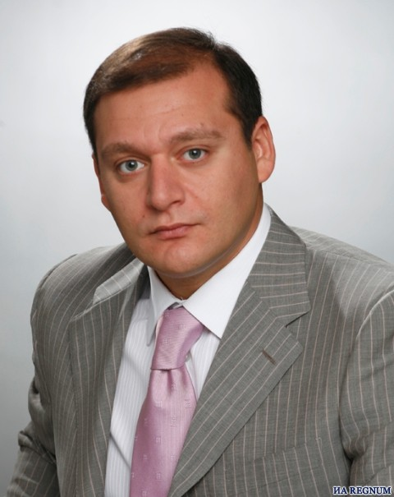
Михайло Добкін
Екс- глава Харківської ОДА. Він - єдиний кандидат від Партії регіонів. У 2013 р. Добкін отримав 21 млн 095 тис. 921 грн сукупного доходу. З цієї суми зарплата та інші виплати та нарахування становлять 82 тис. 075 грн ; дивіденди і відсотки - 1 млн 0378 тис. 596 грн , дохід від відчуження рухомого та нерухомого майна - 2 тис. грн , дохід від відчуження цінних паперів - 6 млн 598 тис. 950 грн ; страхові та пенсійні виплати - 72 грн і " інші види доходів" - 4 млн 034 тис. 228 грн.
Крім того , на рахунках у "Приватбанку " Добкін тримає 4 тис. 995 грн , у банку " Золоті ворота" - 93 тис. 887 грн. У тому числі цього року він поклав на рахунку 98 тис. 882 грн. Згідно з декларацією , Добкін має квартиру площею 44,4 кв. м.
Крім того , екс- голова Харківської облдержадміністрації володіє трьома легковими автомобілями Toyota LC 2007 , 2012 і 2013 роки випуску. Також Добкін володіє катером Silver Hawk 2013 випуску і двигунами Honda , Bass Peote і Mercury. Також Добкін має причіп ПА - 1-2 2003 року випуску .
Члени сім'ї , серед яких значаться дружина , син і дві дочки , в 2013 р. заробили 17 млн ​​942 тис. 939 грн сукупного доходу.

Slide 12
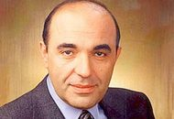
Вадим Рабинович
Президент Всеукраїнського єврейського конгресу , бізнесмен. За підсумками 2013 задекларував 1 млн грн сукупного доходу. Всю суму сукупного доходу , отриманого Рабиновичем в 2013 р. , становить дохід від відчуження цінних паперів і корпоративних прав . При цьому в графі " посада" в декларації Рабиновича значиться - голова наглядової ради ТОВ "Ньюс Нетворк" .
Крім того , на рахунках у банках він тримає 87 тис. 880 грн , розмір його внесків до статутного капіталу товариства , підприємства , організації - 550 тис. 990 грн , з яких у звітному році внесені 147 тис. 030 грн.
Згідно з декларацією , Рабінович не володіє ніяким нерухомим майном , проте у нього є два легкових автомобіля - Lexus / GX 460 (2011 року випуску ) і Mercedes-Benz/W140S600 (1996 року випуску) .
Водночас сукупний дохід членів сім'ї Рабиновича , серед яких значаться дружина і син , в 2013 р. склав 252 тис. 714 грн , з яких 42 тис. 714 грн - заробітна плата , дохід від відчуження рухомого та нерухомого майна - 210 тис. грн. При цьому з нерухомого майна у власності родини Рабиновича - три земельні ділянки ( 676 кв. М , 1000 кв. М і 23 тис. 754 кв. М) , два житлових будинки ( 106,6 кв. М і 688,2 кв. М ), одна квартира ( 29,67 кв. м) і садовий будиночок ( 357,8 кв. м).

Slide 13
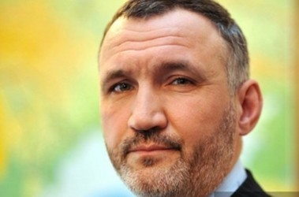
Ренат Кузьмін
Екс- перший заступник генпрокурора ( самовисуванець ) . 1967 народження , освіта вища , адвокат , безпартійний , який проживає в Києві. У 2013 р. отримав 1 млн 312 тис. 070 грн сукупного доходу. З цієї суми заробітна плата та інші виплати та нарахування становлять 527 тис. 893 грн. Крім того , в графі " інші види доходів" значиться сума в 784 тис. 177 грн. Також на рахунках у "Приватбанку " Кузьмін тримає 636 тис. 481 грн , у тому числі цього року він поклав на рахунок 266 тис. 324 грн.
Згідно з декларацією , Ренат Кузьмін також володіє квартирою площею 166,7 кв. м і дачним будинком площею 122,7 кв. м , а також має паркомісце розміром 14,9 кв. м. Крім того , колишній перший голови ГПУ має в користуванні Mercedes - Benz S 550 2010 р. випуску , і володіє мотоциклом Harley- Davidson Fat Boy 2008 року випуску. Члени сім'ї , серед яких значаться тільки два сина, ні доходами , ні нерухомістю , ні автотранспортом не володіють.

Slide 14
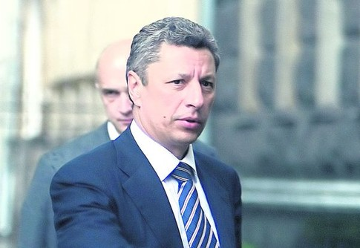
Юрій Бойко
Екс- віце -прем'єр. У 2013 р. отримав 438 тис. 678 грн сукупного доходу. З цієї суми зарплата та інші виплати та нарахування становлять 235 тис. 332 грн ; дивіденди і відсотки - 32 тис. 556 грн і " інші види доходів" - 67 тис. 792 грн. Крім того , на рахунках у банках Бойко тримає 731 тис. 232 грн (з них 419 тис. 931 грн - вклади в 2013 р.) , в цінних паперах за кордоном - 140 млн 037 тис. 306 грн.
Згідно з декларацією , Бойко має квартиру площею 113 кв. м , житловий будинок площею 30 кв. м , дві земельні ділянки площею 1 тис. 952 кв. м. і 600 кв. м , а також гараж площею 20 кв. м. Крім того , він володіє двома автомобілями: ВАЗ 2101 1978 року випуску і Mercedes GL 2006 року випуску. Також Бойко має Trailer 2006 року випуску.
Члени сім'ї Бойка , серед яких значаться дружина , три дочки і три сини в 2013 р. заробили 17 млн ​​213 тис. 113 грн сукупного доходу.

Slide 15
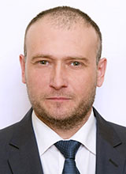
Дмитро Ярош
Лідер організації "Правий сектор" . Один з двох кандидатів , який задекларував відсутність доходу в 2013 р. Кандидат в Президенти України , лідер " Правого сектора" Дмитро Ярош в 2013 р. задекларував відсутність доходу . В опублікованій ЦВК декларації він зазначив , що тимчасово не працює. Ярош має квартиру площею 46,4 кв. м. Крім того , він володіє легковим автомобілем Skoda Octavia A5 2009 року випуску .
Члени сім'ї Яроша , серед яких значаться дружина , дві дочки і син , задекларували 803 грн доходу . Крім того , вони мають квартиру площею 53,9 кв. м і автомобіль Opel Astra A5 2006 року випуску.

Slide 16
Ольга Богомолець
Заслужений лікар України, активіст Евромайдана. У 2013 р. отримала 3 млн 311 тис. 440 грн сукупного доходу. З цієї суми зарплата становить 318 тис. 802 грн. Відзначимо, що Богомолець зазначила, що займає посаду головного лікаря Інституту дерматології та косметології доктора Богомолець.

Slide 17
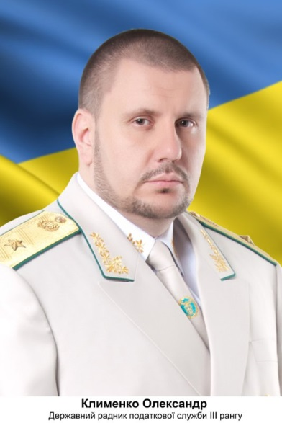
Олександр Клименко
Голова Української народної партії. У 2013 р. отримав 247 тис. 400 грн сукупного доходу. З цієї суми дивіденди і відсотки склали 209 тис. 900 грн, дохід від передачі в оренду майна - 37 тис. 500 грн.
У власності Клименко знаходиться житловий будинок площею 743,1 кв. м і садовий будинок площею 195,7 кв. м. Також Клименко володіє легковим автомобілем Lexus LS 460 2007 року випуску.

Slide 18
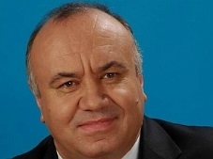
Василь Цушко
Екс-глава Антимонопольного комітету України (самовисуванець). У 2013 р. отримав 176 тис. 706 грн сукупного доходу. З цієї суми зарплата склала 174 тис. 304 грн, дивіденди і відсотки - 1 тис. 077 грн, дохід від передачі в оренду майна - 1 тис. 325 грн.
У власності Цушка знаходяться дві земельні ділянки площею 26,3 тис. кв. м та 1 тис. кв. м, квартира площею 57,5 кв. м, гараж площею 12 кв. м. При цьому ні у власності Цушка, ні у його дружини немає ніяких транспортних засобів.

Slide 19
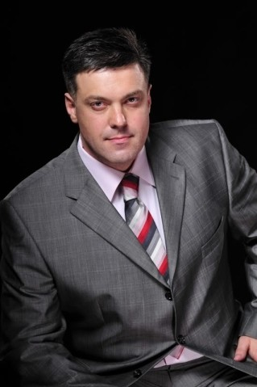
Олег Тягнибок
Лідер ВО "Свобода". У 2013 р. отримав 243 тис. 174 грн сукупного доходу. Так, Тягнибок отримав 241,7 тис. грн у вигляді зарплати, інших виплат і премій, нарахованих відповідно до умов трудового або цивільно-правового договору, а також 1,42 тис. грн дивідендів і відсотків.
Тягнибок має частину в квартирах площею 96,9 кв. м (1/5) і 116 кв. м (1/3). Крім того, він має на безкоштовному користуванні легковий автомобіль Toyota Sequoia 2008 року випуску. На банківських рахунках Тягнибок має 251,4 тис. грн.

Slide 20
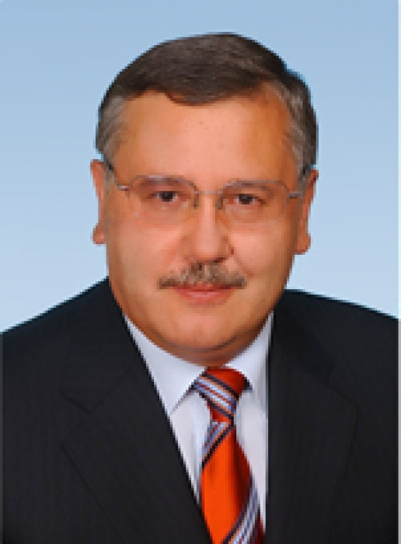
Анатолій Гриценко
Лідер партії "Громадянська позиція". У 2013 р. отримав 438 тис. 278 грн сукупного доходу. Так, Гриценко отримав 204 тис. грн у вигляді зарплати, інших виплат і премій, нарахованих відповідно до умов трудового або цивільно-правового договору, 700 грн - авторського винагорода, 84 тис. грн - від продажу машини та "інші види доходів" - 149, 5 тис. грн.
Також Гриценко володіє легковим автомобілем Volvo XC90 2013 випуску і водним мотоциклом Yamaha. На банківських рахунках у нього 751,1 тис. грн.

Slide 21
Наталія Королевська
Екс- міністр соціальної політики . У 2013 р. отримала 191 тис. 310 грн сукупного доходу. З цієї суми зарплата склала 191 тис. 218 грн , дивіденди і відсотки - 92 грн. У власності Королевської знаходиться земельна ділянка площею 2 тис. 045 кв. м і "інше " нерухоме майно площею 545 кв. м. При цьому вона не задекларувала жодного транспортного засобу у своїй власності .
Члени сім'ї Королівської , серед яких вказані чоловік і два сини , в 2013 р. отримали 1 млн 375 тис. 354 грн сукупного доходу. У власності членів сім'ї декларанта перебуває квартира площею 264,1 кв. м і легковий автомобіль Mercedes Benz S350 2006 року випуску. Сума грошових коштів членів Королівської сім'ї на рахунках у ВАТ "ВТБ Банк " складає 718 тис. 997 грн.

Slide 22
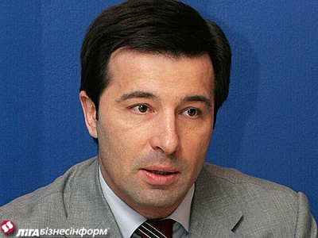
Валерій Коновалюк
Генеральний директор ТОВ "Центр антикризових програм", народний депутат VI скликання. У 2013 р. отримав 55,3 тис. грн сукупного доходу. Всю суму отримав у вигляді зарплати. Коновалюк має квартиру площею 190 кв. м і земельна ділянка площею 1,5 га, а також гараж площею 26 кв. м. Крім того, він володіє легковим автомобілем Mercedes Benz S 500 L 2011 випуску і Range Rover 2006 року випуску.
Члени сім'ї Коновалюка, серед яких значиться лише дружина, в 2013 р. заробили 107 тис. 545 грн сукупного доходу.

Slide 23
Всього до комісії надійшли документи 46 осіб (38 - самовисування, 8 - висунення політичними партіями). При цьому 22 людини подали в ЦВК неповний перелік документів, необхідних для реєстрації кандидатом на пост Президента України.

